Slide 1
VY_32_INOVACE_TVÚČH3B_5360 _NES
Výukový materiál v rámci projektu OPVK 1.5 Peníze středním školám
Číslo projektu: CZ.1.07/1.5.00/34.0883
Název projektu: Rozvoj vzdělanosti
Číslo šablony: III/2 Datum vytvoření: 3. 10. 2012 Autor: Mgr. Kateřina Nesrstová
Určeno pro předmět: Tvorba účesu Tematická oblast: Historie účesu Obor vzdělání: Kadeřník (69-51-H/01), 3. ročník Název výukového materiálu: rokoko – ženy.
Popis využití: prezentace s úkoly o období rokoka s využitím dataprojektoru a notebooku k prohlubování a upevňování učiva.
Učitel může využívat ukázky z filmů MARIE ANTOINETTA nebo VÉVODKYNĚ dostupných na www.youtube.com, kde žákům ukáže dobové kostýmy, účesy a líčení.
Druhá část tematického celku je ROKOKO – ŽENY.
Žáci si zapisují pouze tučně zvýrazněný text z prezentace.
Na základě výkladu učitele a zápisu žáci řeší úkoly (označeny červeně).
Po probrání dvou tematických celků BAROKO, ROKOKO následuje test.
Čas: 40 minut

Slide 2
ROKOKO - ŽENY (U NÁS - POZDNÍ BAROKO)
r. 1720 – 1789

Slide 3
MARIE TEREZIE (r. 1717 – 1780)
Obr.1
Arcivévodkyně rakouská, královna uherská a česká (vládla 40 let). Byla jedinou vládnoucí ženou na českém trůně.
Za vlády Marie Terezie došlo k významným reformám v soudnictví, finančnictví a školství, k celním úpravám, k zakládání manufaktur a k rozvoji průmyslové výroby. Budovaly se nové cesty, zlepšovalo poštovní spojení, byla zavedena jednotná soustava měr a vah, jednotná měna. Z habsburského konglomerátu se stal moderní centralizovaný stát.

Slide 4
MARIE ANTOINETTA
Obr.2
Vládla od r. 1774 do r. 1792
Byla dcerou Marie Terezie.
Rakouská arcivévodkyně,
královna francouzská a navarská.

Slide 5
ÚČESY – RANÉ ROKOKO (1720 – 1750)
Nejdříve se česaly malé pudrované účesy, vlasy se česaly dozadu (čelo bylo volné), zakrývaly uši, spínaly se, česaly se vodorovné lokny a zdobily květy, šperky, stuhy.
Obr.3
Obr.4

Slide 6
ÚČES JAKO UMĚLECKÉ DÍLO – VRCHOLNÉ ROKOKO (1750 – 1780)
Obr.5
Ve druhé polovině století, spíše až v 70. letech, se od jednoduchosti upustilo. Drdoly a vrkoče nabývaly na objemu i výšce, až se změnily do tvaru vysokých válců.
Aby se docílilo potřebné výšky a nadýchanosti účesu, vkládaly se do něj nejprve smotané látky, později speciální konstrukce z drátů pokrytých materiálem podobným vatě. K ozdobě účesu používali kadeřníci cokoli, co bylo po ruce. Stužky, pásky, šperky
a samostatné květy začaly brzy nudit.
Ke slovu se dostaly celé miniaturní zahrádky včetně malých stromků vložené do váziček s vodou, peří exotických ptáků, vycpaná zvířata, sošky…k oslavě vítězství lodi „La belle poule“ v jakési bitvě dokonce dámy nosily jeden čas na hlavách menší plachetnice.

Slide 7
Obr.6
Účesy musely být často podpírány drátěnými konstrukcemi, neboť kadeřníci vyráběli z vlasů umělecká díla s výjevy krajinek. Vlasy byly téměř bílé od bohatého napudrování moukou. Proto všechny doplňky z díla výrazně vystupovaly. V takovém účesu nebylo možno spát, hopsat při tanci ani se předklánět. A tak se přecházelo od pravých vlasů k parukám. Královna Marie Antoinetta trávila mnoho času vymýšlením nejen neobvyklých šatů, ale i nových účesů, které pak její osobní kadeřník Léonard Autier uváděl v život.
Dámští kadeřníci byli uznávaní, vydělávali hodně peněz.

Slide 8
VRCHOLNÉ ROKOKO
Vlasy si dvorní dámy a šlechtičny před plesy a slavnostmi vyčesávaly do půlmetrové výše.
Účesy se zdobily pentlemi, krajkami, peřím, šperky, závoji a skrývaly i malé skleněné ampule, ve kterých stály ve vodě živé kytice květů.
K zvýraznění výšky účesu napomáhaly také copánkové a lokýnkové příčesky spadající k ramenům i níže.
Obr.7

Slide 9
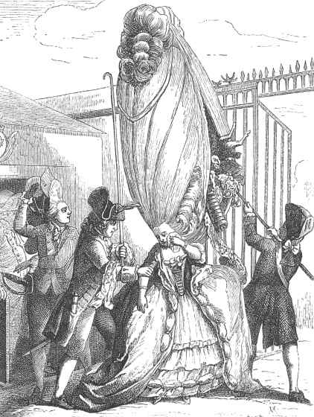
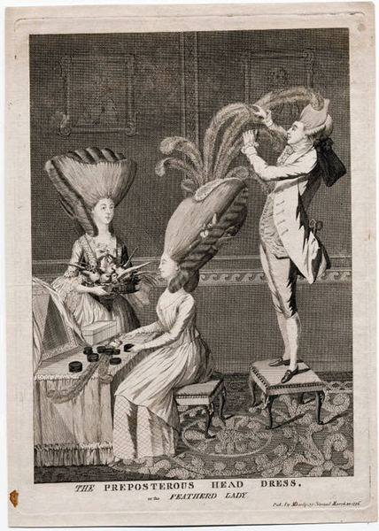
Obr. 8
Obr.9
DOBOVÉ KARIKATURY

Slide 10
POZDNÍ ROKOKO (1750 – 1789)
Účesy byly nižší a širší. Vyrobit na hlavě kudrlinkovou, někdy téměř metrovou, záplavu korunovanou vycpaným kanárkem mohlo trvat téměř celý den, a nebylo by moudré ani ekonomické ji večer po plese rozpustit. Taková díla se proto na hlavě nechávala několik dnů či dokonce celý týden. Nejenže se tak velmi obtížně spalo, ale ve vlasech se množily různé breberky, zejména vši. Oblíbeným módním doplňkem se proto stala drbátka a škrabátka.
Snaha o potlačení nepříjemného hmyzu byla také jedním z důvodů, proč se účesy z vlastních vlasů i paruky pudrovaly.
Obr.10

Slide 11
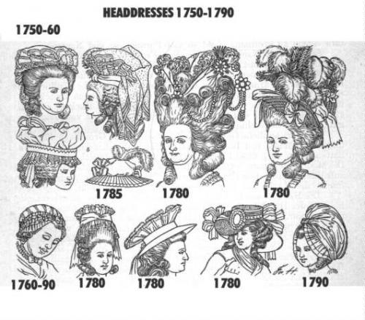
POKRÝVKY HLAVY
Obr.11

Slide 12
ÚKOLY PRO
ŽÁKY
Pokuste se podle tohoto schematického znázornění nakreslit svou představu o budoucím účesu.
Zařaďte, do kterého období rokoka by patřil (rané, vrcholné, pozdní).
Obr.21

Slide 13
ODĚV - ŽENY
Obr.12
Spodní prádlo žen tvořil korzet, který byl v módě už od renesance, ale neměl za úkol stahovat pas; jeho primární úlohou bylo zploštit prsa a vyzdvihnout je, aby vypadala svůdně ve výstřihu.
Byl pevně vyztužený kosticemi. Pod korzet se oblékala košilka, která vypadala v podstatě jako spodní šaty.

Slide 14
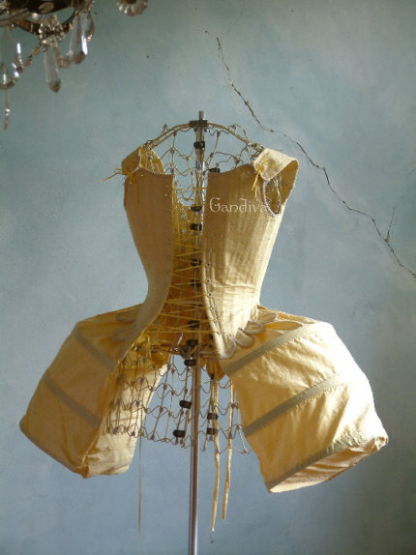
Bohatou sukni nadzvedával panier, který zavedla madame de Montespan, aby tak zakrývala svá těhotenství. Panier bývá u nás někdy nesprávně nazýván krinolína; to je ale chybné označení, protože pojem krinolína pochází až z poloviny 19. století, z anglického slova "crines", koňské žíně, ze kterých byla krinolína zhotovená. Naproti tomu panier znamená doslova "koš" a byla to spodničková kostra zhotovená z rákosu nebo velrybích kostí, která sloužila jako opora široké sukně. V první polovině 18. století měla tvar zvonu, ale potom se začala dělit na dva postranní díly ve tvaru půlkulového koše.
Obr.13

Slide 15
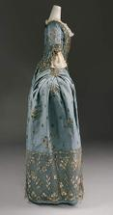
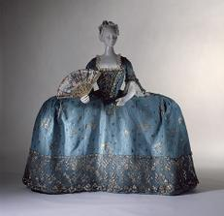
Obr.15
Obr.14

Slide 16
SPODNÍ PRÁDLO ŽEN
Obr. 16
Kompletní spodní oděv:
Korzet, cca r.1760 - 1770, hnědý bavlněný satén, zpevněný 162 kosticemi;
panier, kolem r.1775, bavlněný kartoun tvarovaný oválnou proutěnou obručí a vycpávkami;
lněná košilka, kolem r.1780.

Slide 17
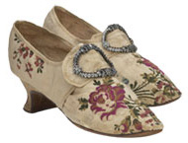
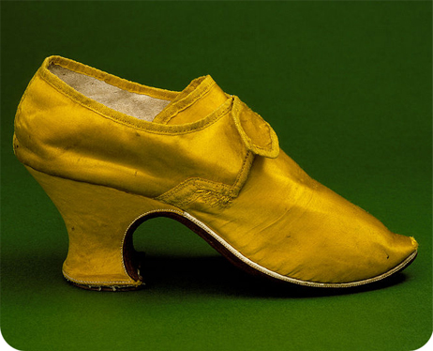
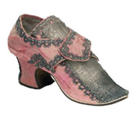
Obr. 19
OBUV
Obr. 18
Obr. 17

Slide 18
HYGIENA
Zatímco během středověku vzkvétaly lázně, v rokoku byla voda téměř „tabu“ (respektive koupání ve vodě), strach z vody způsobily mor a syfilis. Panstvo nyní upřednostňovalo parfémy, jejichž úkolem bylo zakrýt tělesný pach. Dnes nám připadá až bláznivé, že tehdy považovali vrstvu špíny za ochranný obal před škodlivými vlivy pro své tělo. Celá učená společnost (včetně lékařů) pokládala vodu za nebezpečnou, protože podle jejich názorů bere tělu životní sílu a způsobuje ochabování organismu.
Lidé se tedy koupali v době rokoka výhradně doma a stačilo pouze namočení konečků prstů na nohou. K těmto účelům se používala umyvadýlka, do nichž se naléval zhruba půllitr vody. Mnohdy se ovšem zvolil místo vody alkohol či mléko: král Ludvík XIV. si po ránu otřel ruce pálenkou. Tehdejší pravidla chování radila si po ránu otřít obličej bílým plátýnkem, nebo čímkoliv jiným než vodou. Nebo mýt obličej vodou maximálně za osm až dvanáct dní.
Vlasy se téměř nikdy nemyly.

Slide 19
LÍČENÍ
Obr. 20
Základem a zároveň poslední tečkou v pečování o zevnějšek byl pudr. Používal se jednak na obličej, dekolt, paže, ruce a dokonce i paruku, nejen ženy, ale i muži a děti. Byl určen k zakrytí projevů stárnutí, vráskám, šedivým vlasům i k zamaskování malých defektů. Protože byli napudrovaní všichni, bylo velmi těžké rozpoznat věk. Ideální barvou pudru byla samozřejmě bílá, ke které tvořily kontrast tuš na řasy, tužka na obočí a rtěnka, růžové tvářičky se malovaly růží přes pudr. Obličej tak získal podobu ustrnulé masky.

Slide 20
LÍČENÍ
Drobné i větší jizvičky a podobné nežádoucí znamínka si dámy z vyšší společnosti zakrývaly koketními muškami. Tyto srdíčka, květinky, hvězdičky, karetní symboly, měsíčky ale i zajíčci, prasátka a broučci, byly ústřižky hedvábí, taftu nebo kůže. Nejvíce oblíbenými barvami mušek byly černá a šarlatově červená, užívaly se ale i pastelové odstíny, aby se hodily k barvě šatů.

Slide 21
ÚKOLY PRO ŽÁKY
3. Zakreslete do osy období rokoka a 3 věci nebo osobnosti pro toto období typické.

Slide 22
Obr. 1 - http://sova7.blog.cz/galerie/marie-terezie#31566401
Obr. 2 - http://sova7.blog.cz/galerie/marie-antoinetta#31460581
Obr.č. 3 , 4, 5, 7, 10, 12 - LÜHR, G. Výtvarná výchova a základní techniky pro učební obor kadeřník. Praha : Sobotáles cz, 2004.
ISBN 80-86706-03-6. s. 132 -133
Obr. 6, 8, 9, 12, 13, 14, 15 - http://www.beremese.cz/fotoblog/barborkaprincezna/album/rokoko-saty/
Obr. 11 - http://buduar-herbaciarnia-rokoko.frix.pl/temat/21454/peruki
Obr. 13 - http://www.panovnici.estranky.cz/fotoalbum/habsburkove/habsburkove-nove-___/
Obr. 16 - http://magdusky.blog.cz/0709/spodni-pradlo
Obr. 17 - http://www.worn.cz/encyklopedie/modni-pojem/boty-na-podpatku/
Obr. 18, 19 - http://www.batashoemuseum.ca/exhibitions/charm_of_rococo/index.shtml
Obr. 20 - http://my-books-my-world.blog.cz/1209/recenze-na-knihu-marie-antoinetta-rana-leta-ve-versailles
Obr.č. 21 – MICHALIČKA, J.,MATUSCHKA, G., KEJDA, J. Technologie II a III.ročník odborných učilišť a učňovských škol učební obor 63-81-2 holič a kadeřník, holička a kadeřnice. Praha : Státní pedagogické nakladatelství, 1977.
ISBN 83-60-14/2. s. 203

